Slide 1
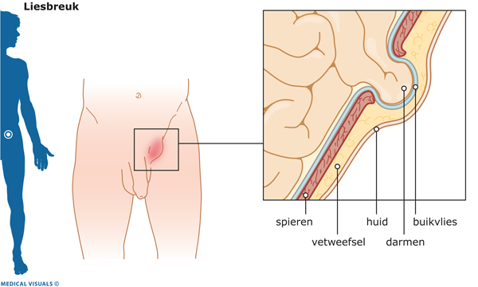
Beklemde breuk
Marije Pluis
D16B

Slide 2
Inhoudsopgave
Wat is een beklemde breuk?
Oorzaak
Symptomen
Behandeling
Adviezen

Slide 3
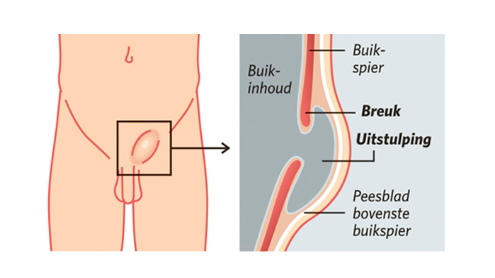
Wat is een beklemde breuk?
Liesbreuk
Breukzak
Breukpoort
1 op de 4 mannen

Slide 4

Oorzaak
Aangeboren
Druk of spanning op de buikwand
Roken
Langdurige verstopping
Tillen

Slide 5
symptomen
Pijnlijk
Zwelling
Knellende pijn
Branden
Steken

Slide 6
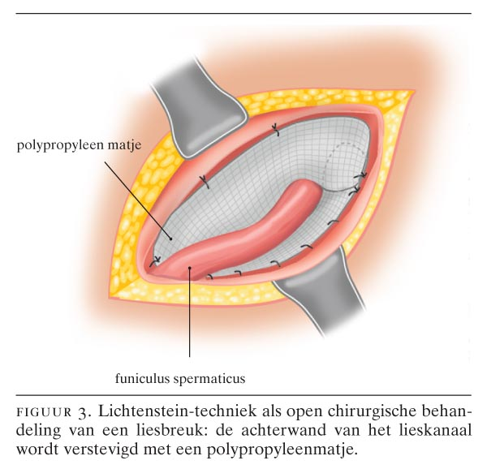
Behandeling
Een beklemde liesbreuk is een spoedgeval dus direct opereren!!

Slide 7
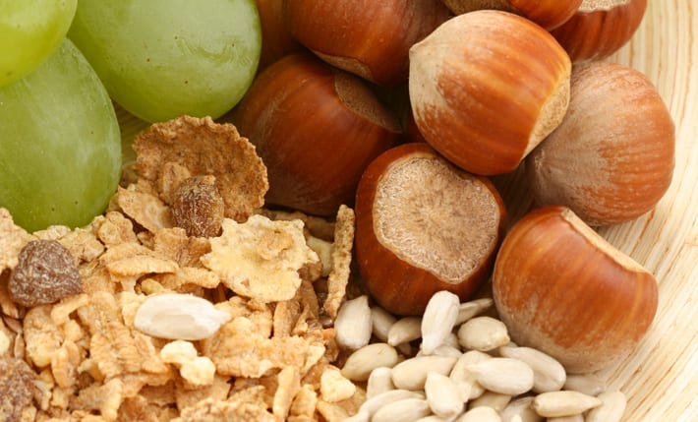
Adviezen
Beweging
Gezond en vezelrijk eten
Stoppen met roken
Zwaar tillen vermijden
Voorkomen dat er druk ontstaat op de onderbuik

